Slide 1


Justicia 2030
Argentina justa, pacífica e inclusiva

Slide 2


Slide 3
Acceso a reglas claras y entendibles [16.10]
Instituciones eficaces y transparentes [16.6]

Slide 4

EJES
Institucional
Penal
Civil
Acceso a Justicia
Derechos Humanos
Gestión
Justicia y Comunidad
El Eje Justicia y Comunidad propone mejorar el cómo, las formas, las prácticas y las destrezas de las instituciones políticas para que cumplan sus funciones.

Slide 5
Diagnóstico
Reglas oscuras y baja calidad regulatoria.
Desconfianza de la gente en abogados y funcionarios públicos.
La enseñanza del derecho no acompaña los cambios de la práctica profesional.

Slide 6
Acceso
a reglas claras y entendibles

Slide 7

Mejora la calidad regulatoria
Aumenta el cumplimiento

Slide 8
rulemaking.worldbank.org
Indicadores de calidad regulatoria
1
2
3
4
5
Transparencia
Consulta
Impacto
Revisión
Acceso
Agenda regulatoria
Recepción de observaciones
Evaluación
ex ante
Evaluación
ex post
Disponibles
y claras

Slide 9
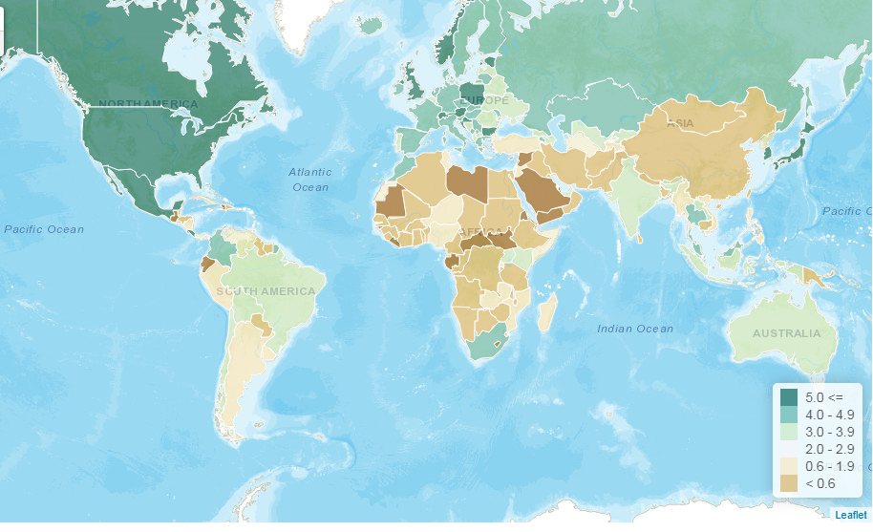
Mediciones 2018
2.25
5.00

Slide 10
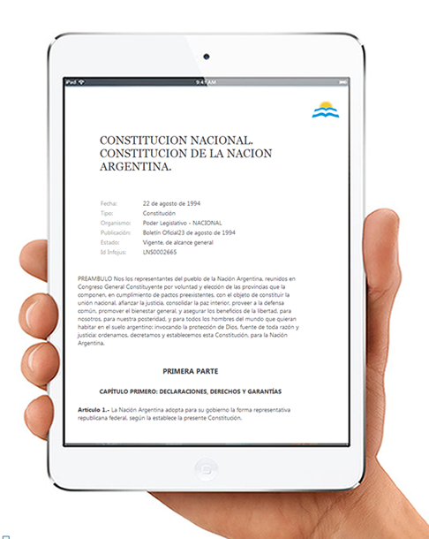
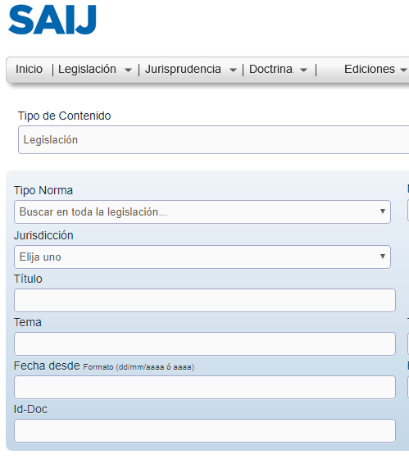
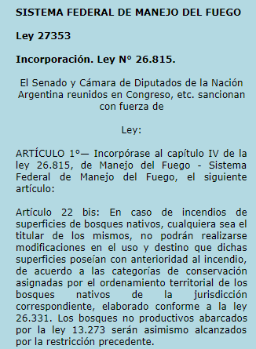
saij.gob.ar
+
infoleg.gob.ar

Slide 11
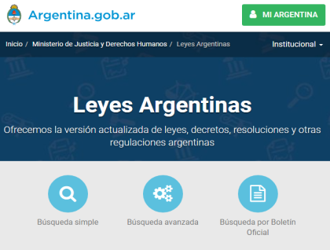
argentina.gob.ar/normativa

Slide 12
Poner a disposición
Que se entienda

Slide 13
Movimiento internacional de
LENGUAJE CLARO

Slide 14
10
pautas
Una idea por oración
Oraciones cortas
Un tema por párrafo
Párrafos cortos
Estructura gramatical simple
Voz activa
Palabras simples y precisas
Evitar arcaísmos
Evitar expresiones en latín
Evitar remisiones innecesarias

Slide 15
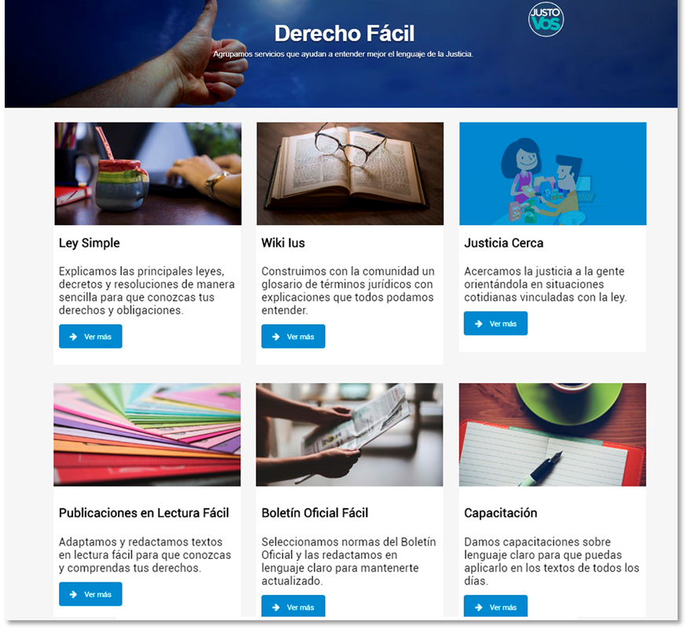

derechofacil.gob.ar
Servicios que explican las normas en lenguaje claro

Slide 16


Decreto de simplificación normativa
DEC NAC 891/2017
Armar inventarios de normas
Depurar y establecer vigencias
Redactar claro, simple, fácil

Slide 17
Red de Lenguaje Claro

Slide 18
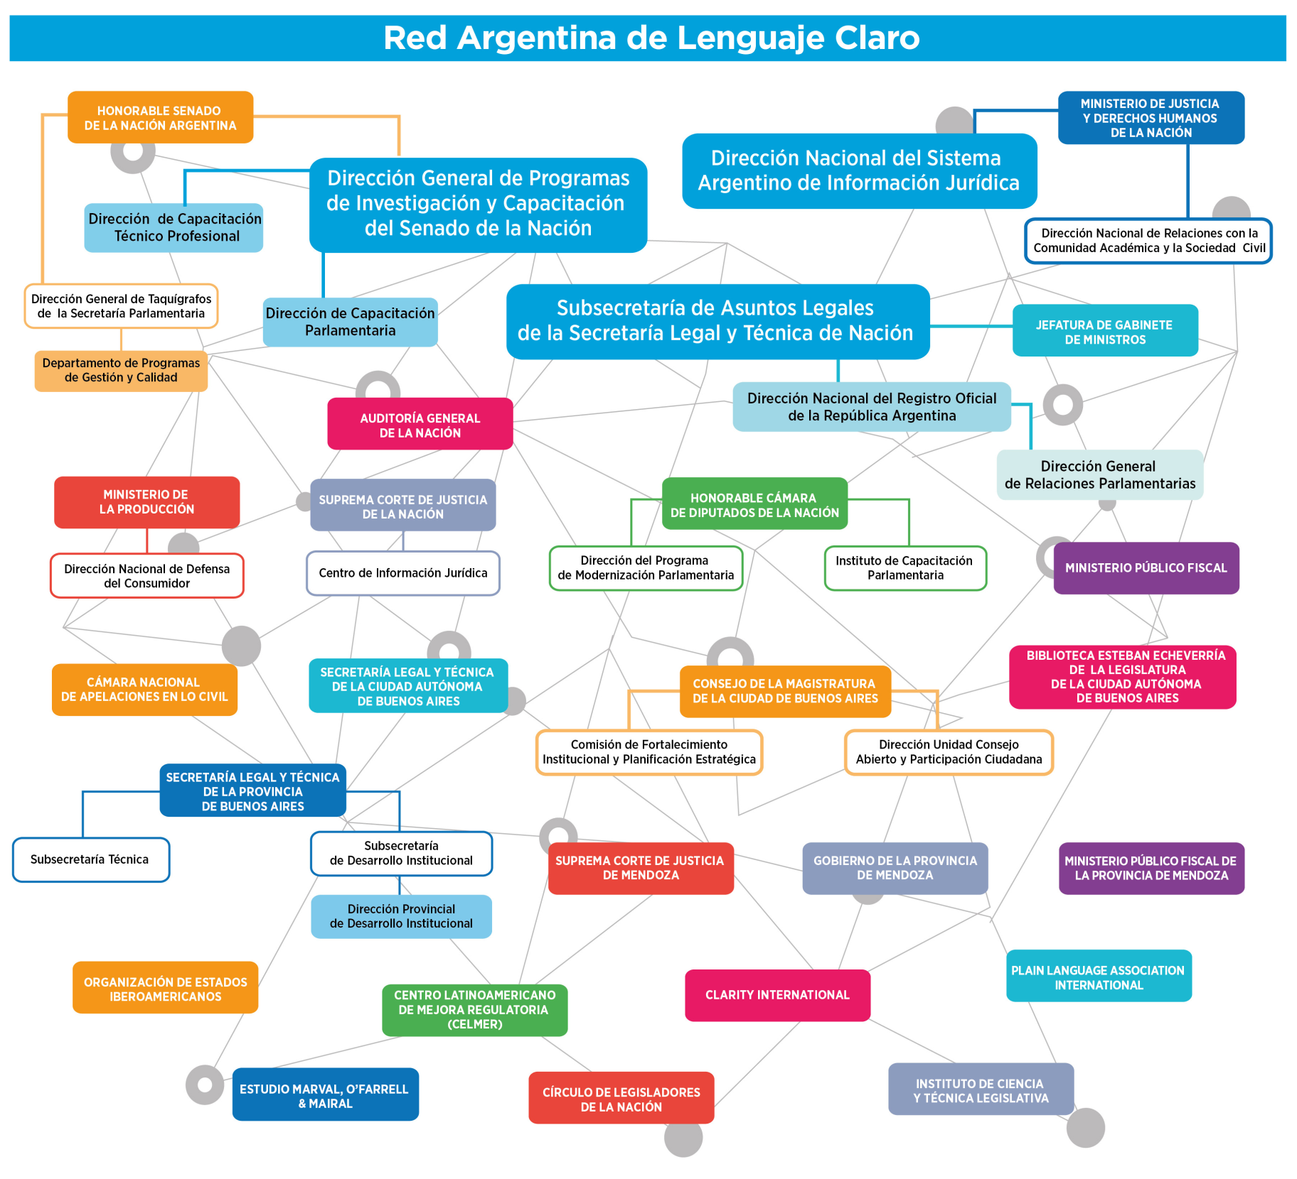
SAIJ
MJyDDHH Nación
Senado Nación
RECASO
SLyT Presidencia
AGN
CSJN
Cam Diputados Nación
Def Consumidor
CIJ
MPF
CNA Civil
SLyT CABA
Cons Mag CABA
Bib Legislatura CABA
SLyT Bs As
Suprema Corte Mendoza
Gob Mendoza
MPF Mendoza
OEI

Slide 19
Instituciones
Eficaces y transparentes

Slide 20



Slide 21
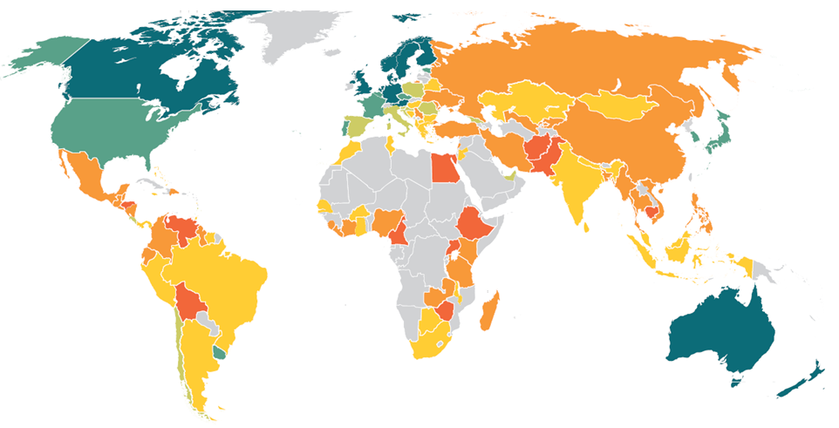

Mediciones 2017-2018
0.58
1.00

Slide 22
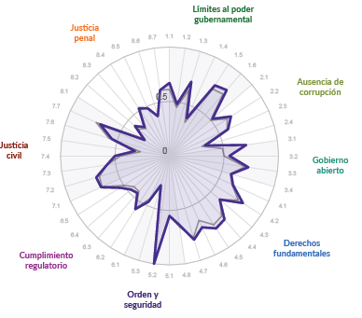
Argentina
5.3 Las personas no recurren a la violencia para solucionar sus problemas personales

Slide 23
Sacar el conflicto de la calle
Confianza
Legitimidad

Slide 24

CADENA DE CONFIANZA
CIUDADANOS
ABOGADOS
MEDIOS
JUECES

Slide 25
Abogados

Slide 26

OBLIGACIONES CON EL CLIENTE
Probidad, lealtad, buena fe
Puntualidad
Secreto profesional
No tener intereses contrapuestos
No abandonar los juicios
No asegurar el éxito
Cobrar de acuerdo al arancel

Slide 27
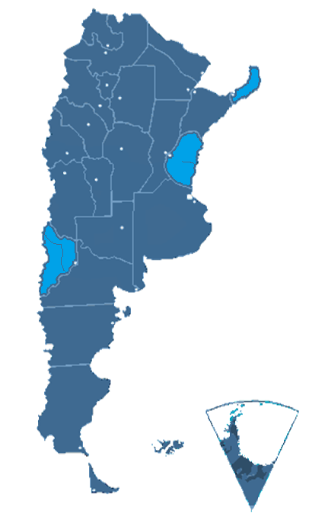
HABLAR CLARO
Ser preciso, breve, claro y directo
(en todo cuanto se expida)
3
23

Slide 28


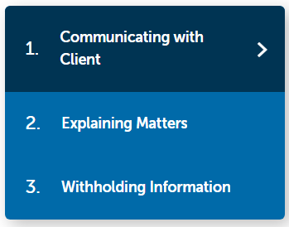
americanbar.org/
El cliente debe tener suficiente información para participar de manera inteligente en las decisiones relacionadas con la representación
CONSENTIMIENTO INFORMADO

Slide 29
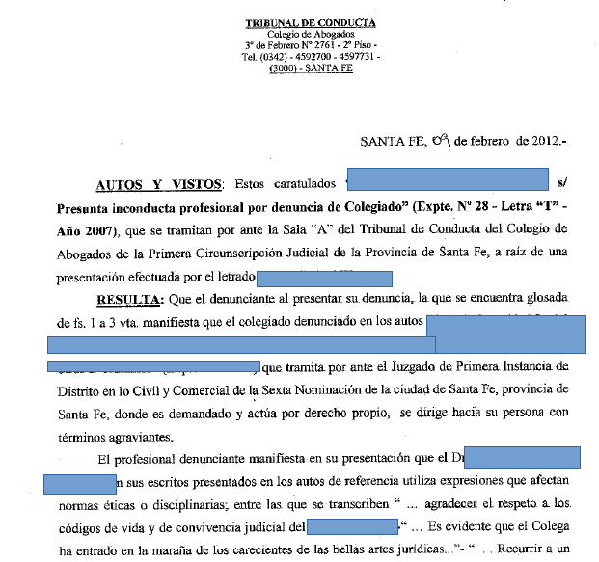

Slide 30
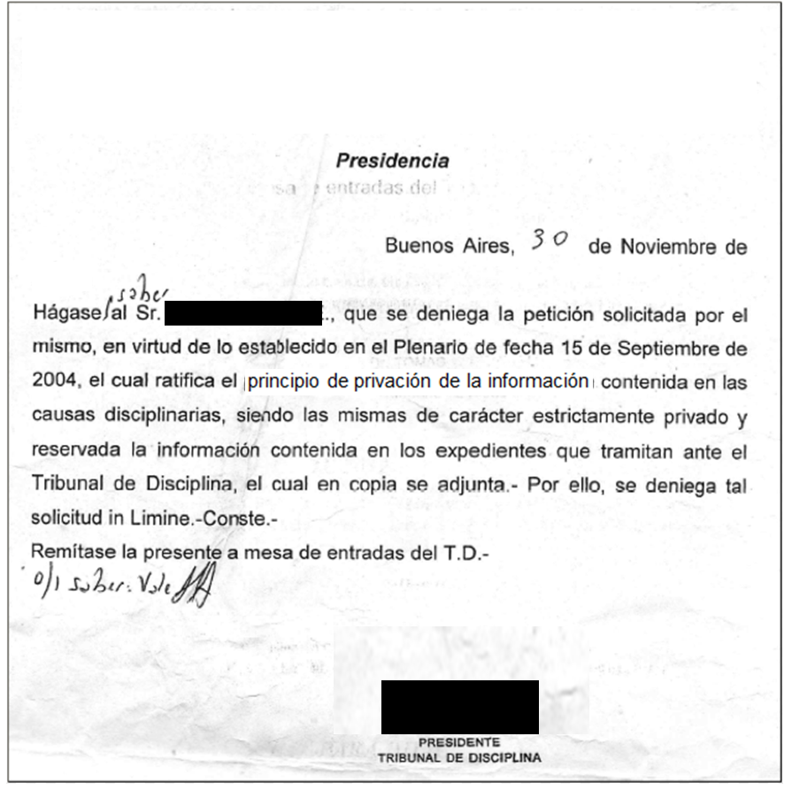

Slide 31
AGENCIA DE ACCESO A LA INFORMACIÓN PÚBLICA
Es información pública
Los Colegios son sujetos obligados

Slide 32
Jueces

Slide 33

Ser
y
Parecer
JUSTICIA
y
LEGITIMIDAD

Slide 34

MOTIVACIÓN
Las motivaciones deben estar expresadas en un estilo claro y preciso,
sin recurrir a tecnicismos innecesarios

Slide 35
TRANSPARENCIA
El juez debe comportarse, en relación con los medios de comunicación social, de manera equitativa y prudente…

Slide 36
Medios

Slide 37
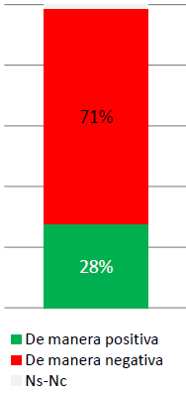
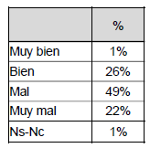
PERCEPCIÓN SOBRE EL SISTEMA DE JUSTICIA
¿Cómo funciona?

Slide 38
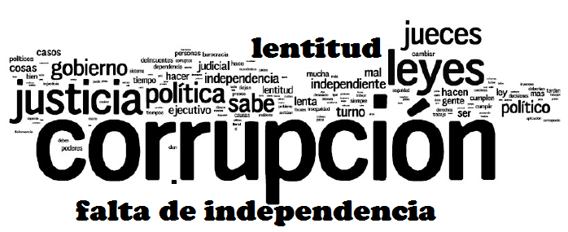
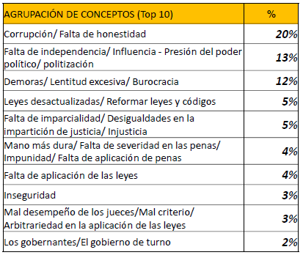

¿Cúal es el problema?

Slide 39



Opinión pública
Medios de comunicación
Sistema
de Justicia

Slide 40

No comunicar
No comunicar claro
X
X
X
X
La nota se escribe igual
posiblemente con errores
La nota se escribe igual
Se quiebra la cadena de comunicación
Desconfianza

Slide 41
Formación
en destrezas

Slide 42
Leer
Escribir
Hablar
Negociar
Mediar
Entrevistar
Interrogar
Argumentar
Persuadir
Litigar
ÉTICAMENTE

Slide 43
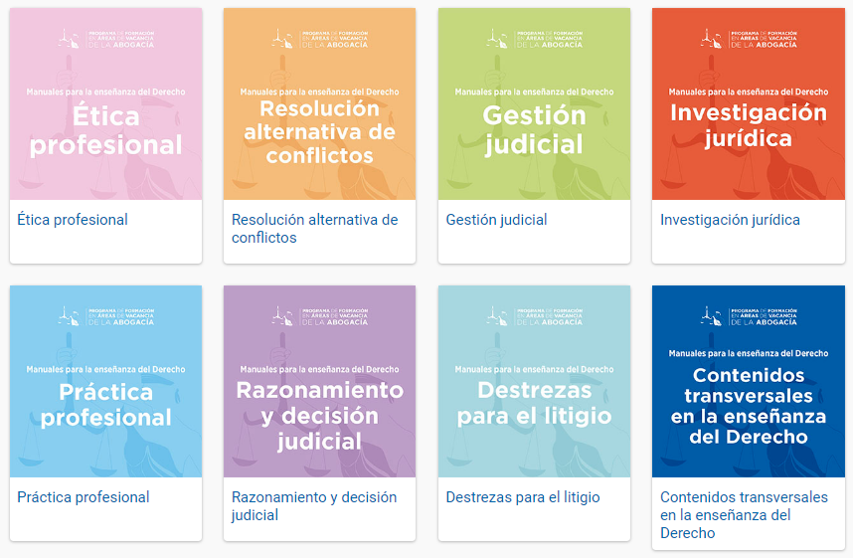
bibiotecadigital.gob.ar/colecciones-pfava

Slide 44
Diagnóstico
Reglas oscuras y baja calidad regulatoria.
Desconfianza de la gente en abogados y funcionarios públicos.
La enseñanza del derecho no acompaña los cambios de la práctica profesional.

Slide 45

justicia2020.gob.ar/eje-justicia-y-comunidad

